Slide 1
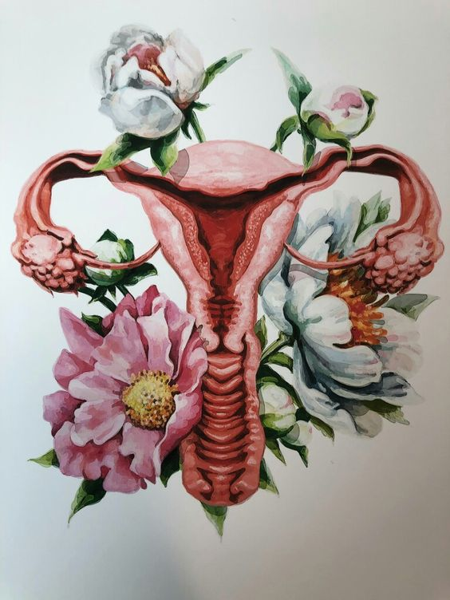
15 июля-День гинеколога в России
ДЕПАРТАМЕНТ ЗДРАВООХРАНЕНИЯ ОРЛОВСКОЙ ОБЛАСТИ
БЮДЖЕТНОЕ УЧРЕЖДЕНИЕ ОРЛОВСКОЙ ОБЛАСТИ
«ОРЛОВСКАЯ НАУЧНАЯ МЕДИЦИНСКАЯ БИБЛИОТЕКА»
Централизованная библиотечная система
Россия, 302027, г. Орел, ул. Приборостроительная, д. 42, тел./факс (4862) 41-01-33; 41-01-34; 41-00-04
Орел, 2022

Slide 2
15 июля в России отмечается День гинеколога- врача, стоящего на страже женского здоровья. Гинекология - ( от гине-женщина, логос- учение, наука) – область клинической медицины, изучающая анатомо- физиологические особенности женской половой системы, ее болезни и разрабатывающая методы профилактики и диагностики, терапии и восстановительного лечения. Внутри профессии «гинеколог» сегодня существует множество специализаций, отвечающих за разные области и проблемы женского здоровья. Это гинекологи общей практики, гинекологи-эндокринологи, акушеры-гинекологи, гинекологи-онкологи, детские гинекологи, репродуктологи-гинекологи.
Гинеколог общей практики специализируется на профилактике, диагностике и лечении заболеваний репродуктивной системы женщины. Кроме того, именно гинеколога общей практики рекомендуется посещать женщинам каждые 6 месяцев.
Гинеколог-эндокринолог решает вопросы диагностики и лечения заболеваний женской репродуктивной системы, которые связаны с нарушением гормонального фона. Гормональные нарушения являются причинами множества болезней женской половой системы, и именно гинеколог-эндокринолог способен грамотно скорректировать гормональный фон, не причинив вреда пациентке.
Акушер-гинеколог занимается проблемами зачатия, вынашивания беременности и развития плода. Консультация акушера-гинеколога необходима женщинам, планирующим беременность и уже вынашивающим ребенка. Кроме того, врач обязательно присутствует при родах и помогает правильному течению этого процесса.

Slide 3
Онкогинеколог занимается профилактикой, диагностикой и лечением онкологических заболеваний, связанных с репродуктивной системой женщины. Консультация гинеколога-онколога также необходима женщинам, находящимся в группе риска, у которых диагностированы эрозия шейки матки, полипы, дисплазия эндометрия. Также специалист ведет наблюдение за пациентками, у которых уже подтвержден онкологический диагноз.
Детский гинеколог специализируется на лечении, диагностике и профилактике гинекологических заболеваний у девочек до 18 лет. Регулярное посещение детского гинеколога так же важно, как и систематическое посещение гинеколога взрослыми.
Репродуктолог-гинеколог занимается установлением причин и лечением бесплодия, невынашивания беременности, профилактикой передачи генетических заболеваний от родителей детям.
Отечественная гинекология славится целой плеядой выдающихся врачей, сыгравших огромную роль в медицинской науке и практике, работавших на высокий уровень здравоохранения населения в нашей стране, чья деятельность способствовала сохранению здоровья женщины и решению проблем, связанных с акушерством.
Сегодняшний день богат на новые вызовы в этой профессии. Новейшие технологические возможности в медицине решают многие проблемы, но также и ставят важные задачи этического плана, заставляя задуматься о будущем социальном благополучии общества, возлагая большую ответственность на плечи гинекологов.
Орловская научная библиотека искренне поздравляет врачей-гинекологов с их профессиональным праздником и предлагает своим читателям актуальную информацию в специализированных изданиях по вопросам гинекологии.

Slide 4
Вольфф, Михель фон.Гинекологическая эндокринология и репродуктивная медицина/ Михель фон Вольфф, Петра Штуте; пер. с нем. Под общ.ред.докт.мед.наук, проф.Е.Н.Андреевой.-3-е изд.-Млсква: МЕДпресс-информ, 2022.-512с.
Авторами издания являются признанные специалисты в области гинекологической эндокринологии и репродуктивной медицины. В нем рассмотрены практически все разделы этих дисциплин.
Книга предназначена, прежде всего, врачам – гинекологам и репродуктологам, которые почерпнут в ней новую информацию, касающуюся репродуктивных технологий при эндокринном бесплодии. Также она будет интересна семейным врачам, врачам первичного звена, студентам- медикам старших курсов.

Slide 5
Гинекологическая эндокринология.Клинические лекции/И.Б. Манухин, Л.Г.Тумилович, М.А.Геворкян, Е.И.Манухиа.-4-е изд., перераб. и доп.-Москва: ГЭОТАР-Медиа, 2022.-304с.
Руководство содержит курс лекций по актуальным вопросам гинекологии и основным нейроэндокринным синдромам. Изложены современные данные по патогенезу, диагностике и лечению различных гормонально-зависимых гинекологических заболеваний. В 4-е издание добавлены две новые лекции по функциональным кистам и дисгормональным заболеваниям молочных желез.
В лекции «Эндометриоз» отражены новейшие сведения по патогенезу, современному подходу к лечению и профилактике рецидива хронической тазовой боли, эндометриозных кист.
Издание предназначено врачам-гинекологам, гинекологам – эндокринологам, а также практикующим врачам , клиническим ординаторам, аспирантам.

Slide 6
Решетько О.В. Здоровье женщины во время беременности.Клиническая фармакология/О.В.Решетько, К.А.Луцевич.-Москва: ГЭОТАР-Медиа, 2022.-200с.
Настоящее издание посвящено практическим аспектам клинической фармакологии, обеспечивающей принципы рационального использования лекарственных препаратов во время беременности. Инструментарий клинической фармакологии может быть эффективно использован в условиях недостаточной информации о фетальной безопасности лекарственных препаратов, когда лечащему врачу необходимо принимать решение о модификации фармакотерапии или назначения альтернативного лечения беременной.
Материал подготовлен главным библиотекарем отдела научной информации Кучук Е.А.

